Slide 1
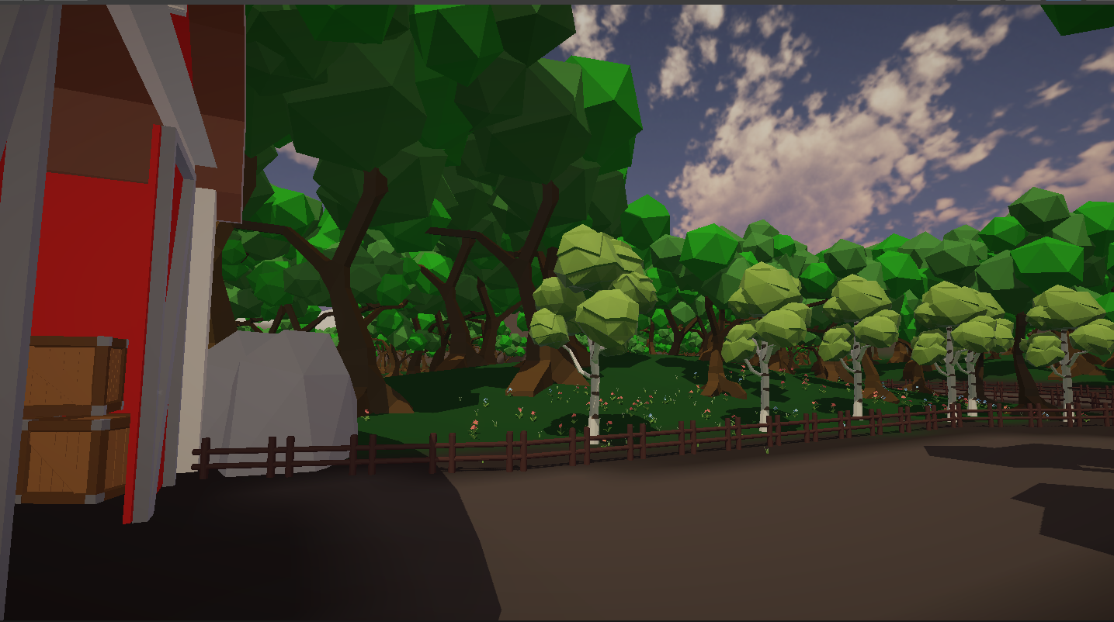
Soutenance FINAL
Groupe 6 (EPISOFT) : Noah, Jérémie et Tom

Slide 2
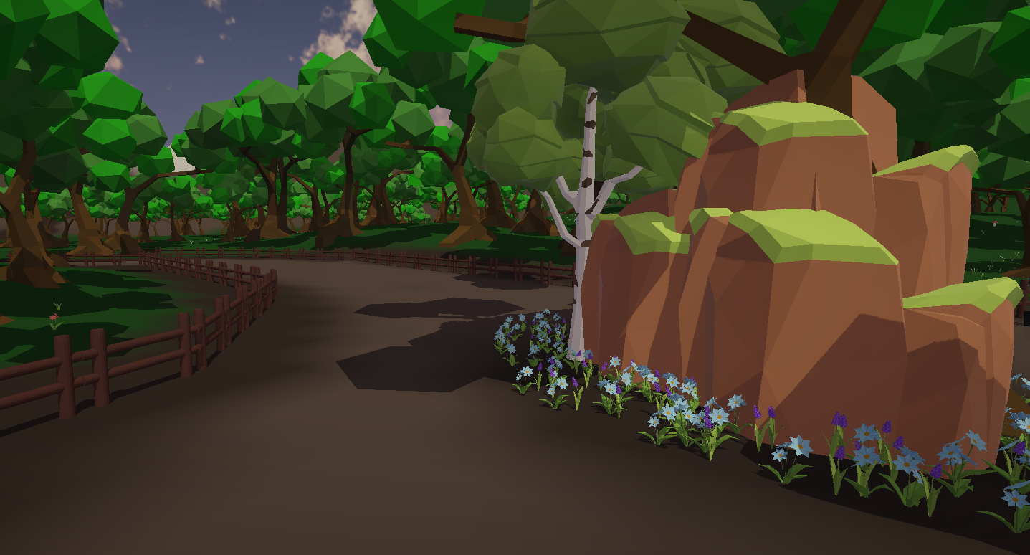
Plan :
Introduction
1.1. Présentation des membres
1.2. Nature du projet
1.3. Historique des soutenances précédentes
Présentation individuelle
2.1. Installation
2.2. Présentation générale
2.3. Le Premier Niveau
2.4. Le Deuxième Niveau
2.5. Le Troisième Niveau
2.6. Interface | multijoueur | carte principale
2.7. Désinstallation
2.8. Le Site Internet
3. Conclusion
3.1. Ce qu’il reste à faire

Slide 3
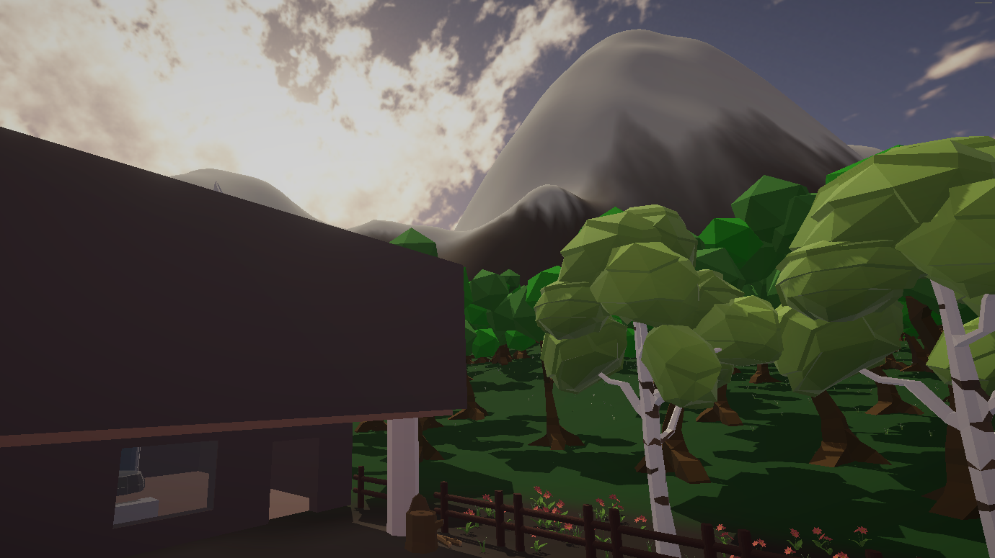
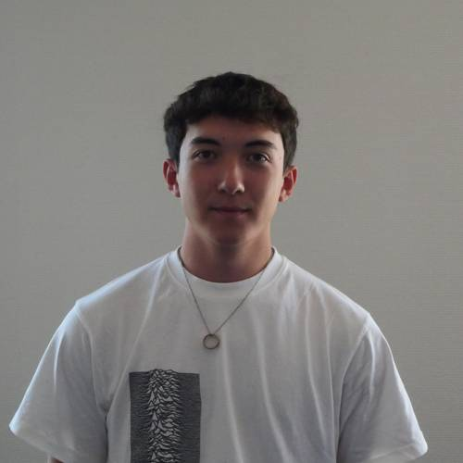
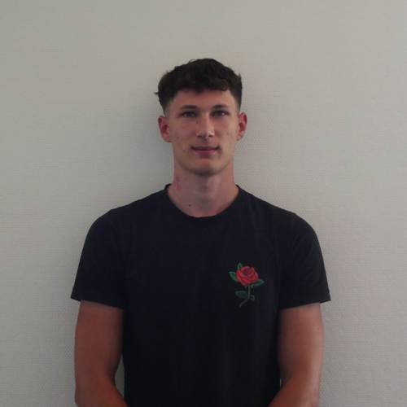
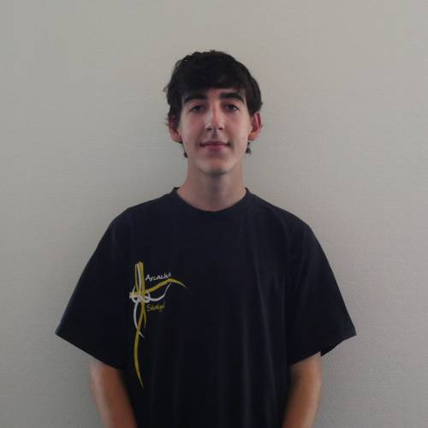
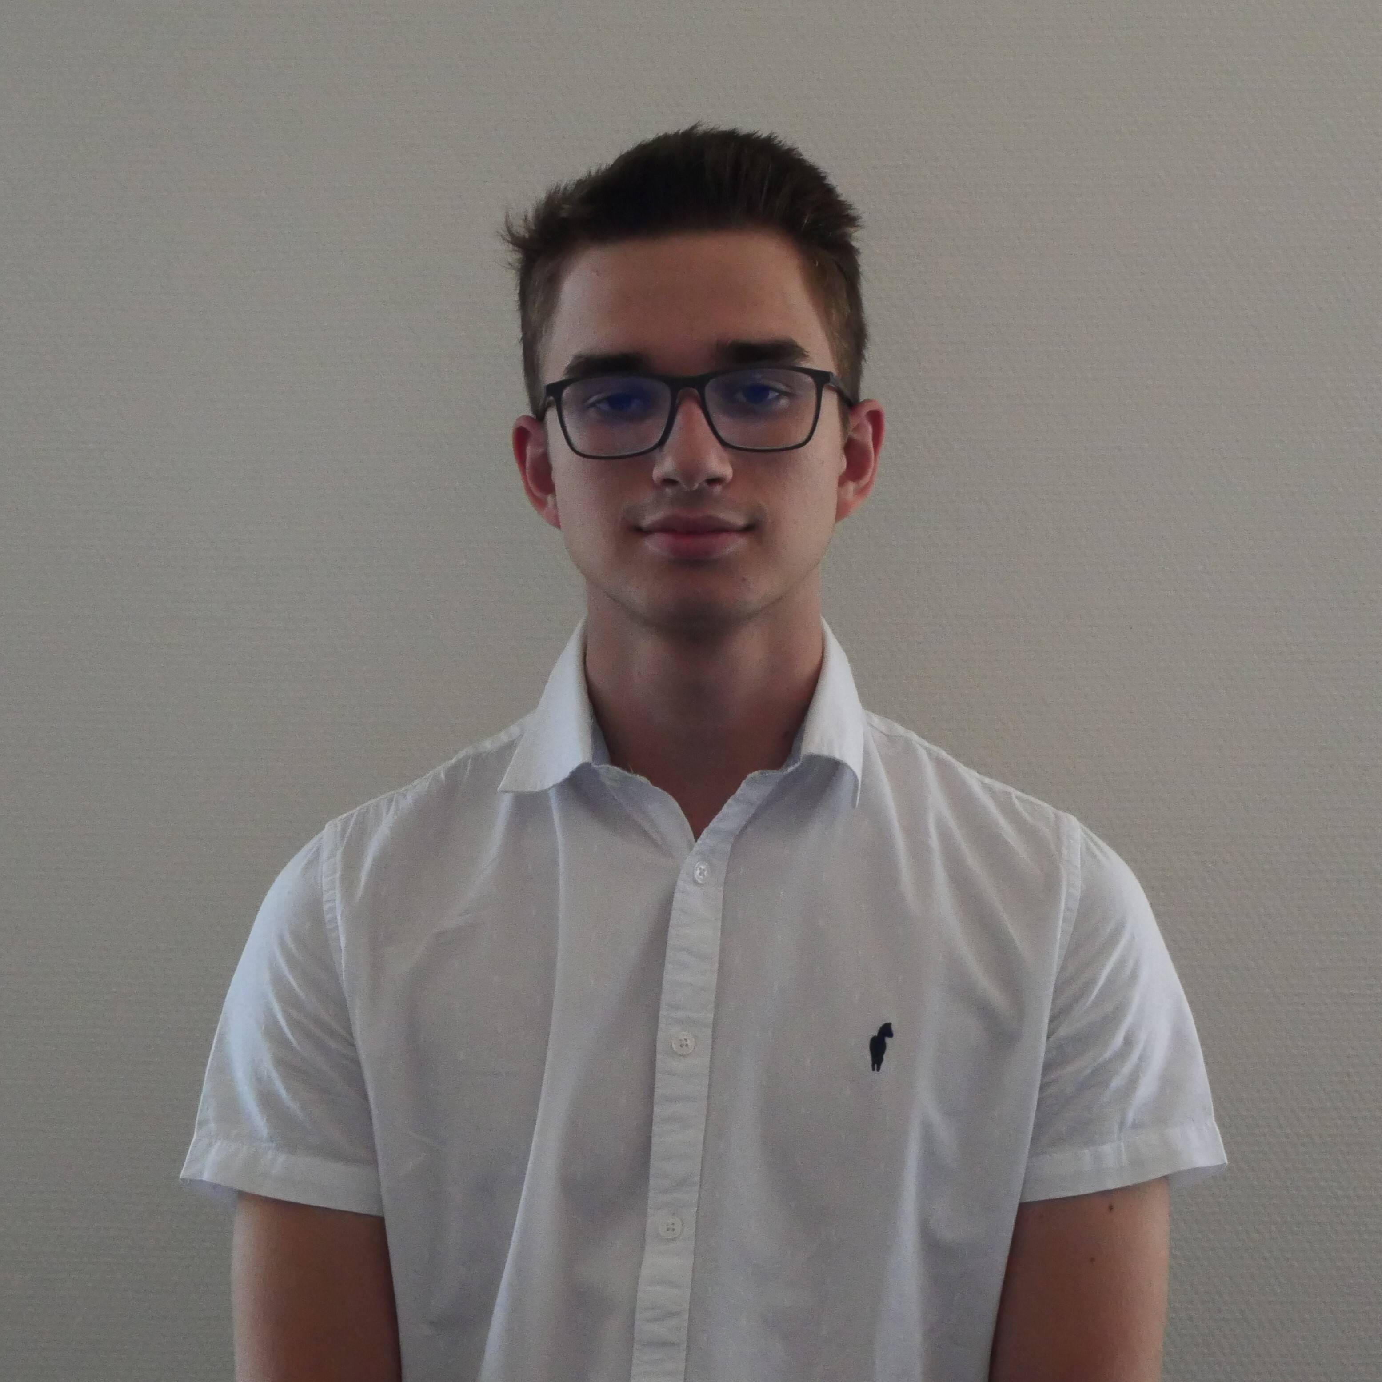
Introduction
1.1. Présentation du groupe
Jérémie Levan
Nino Zonfonato
Tom Giles
Noah Contal

Slide 4

Introduction
1.2. Nature projet
Jeu vidéo, énigme et puzzle
Multijoueur
Low Poly
C#
Source : https://fr.web.img2.acsta.net/

Slide 5
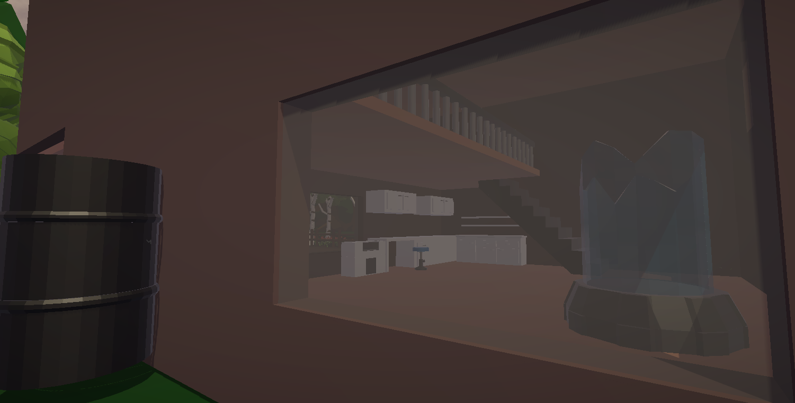
Introduction
1.3. Historique des soutenances précédentes
Déplacement
Animation
Graphismes
Rewind
Interactions
Téléporteur
IA
1/3 du premier niveau
IU
Son et site internet

Slide 6
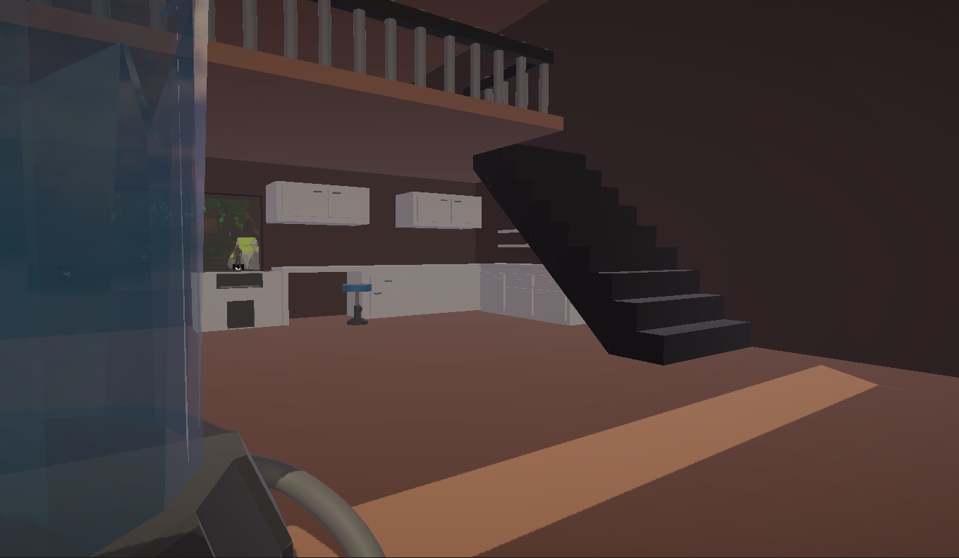
Présentation individuelle
2.1. Installation : 1 min
Inno set up
Démonstration

Slide 7
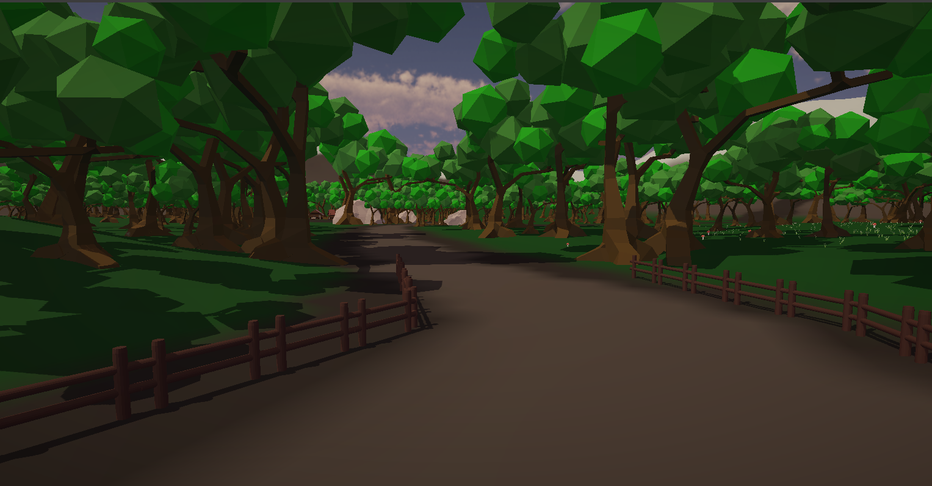
Présentation individuelle
2.2. Générale
Réflexion / Capacités mentales
Secrets
Défis complexes

Slide 8
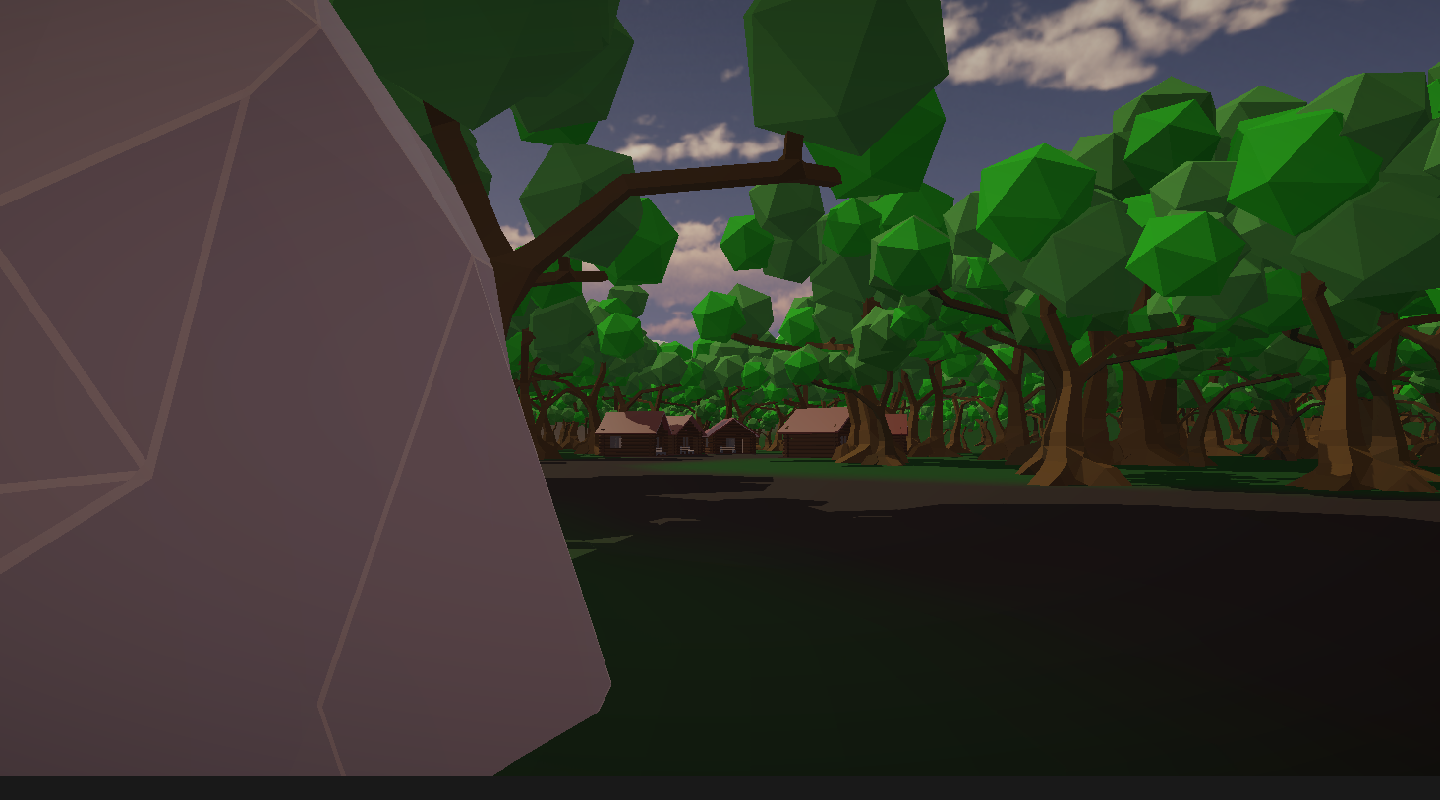
Présentation individuelle
2.3. Le premier niveau
3 salles
1 uniquement pour le multijoueur
Interaction avec les objets

Slide 9

PRESENTATION UNITY

Slide 10
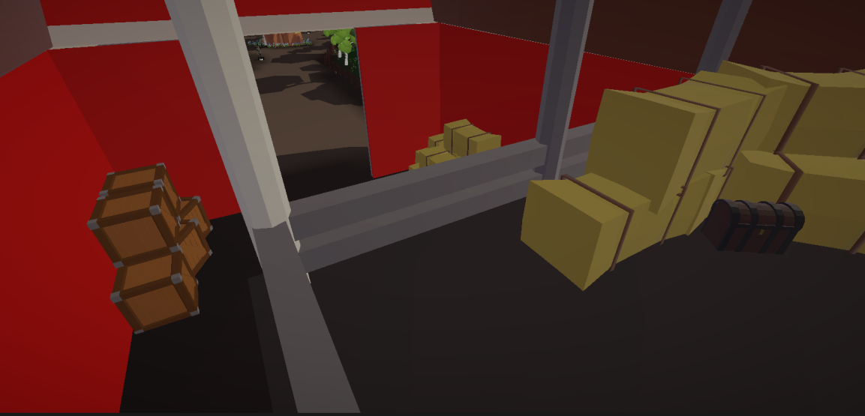
Présentation individuelle
2.4. Le deuxième niveau
3 salles
Ordre précis
Mécanique unique des lasers

Slide 11
PRESENTATION UNITY

Slide 12
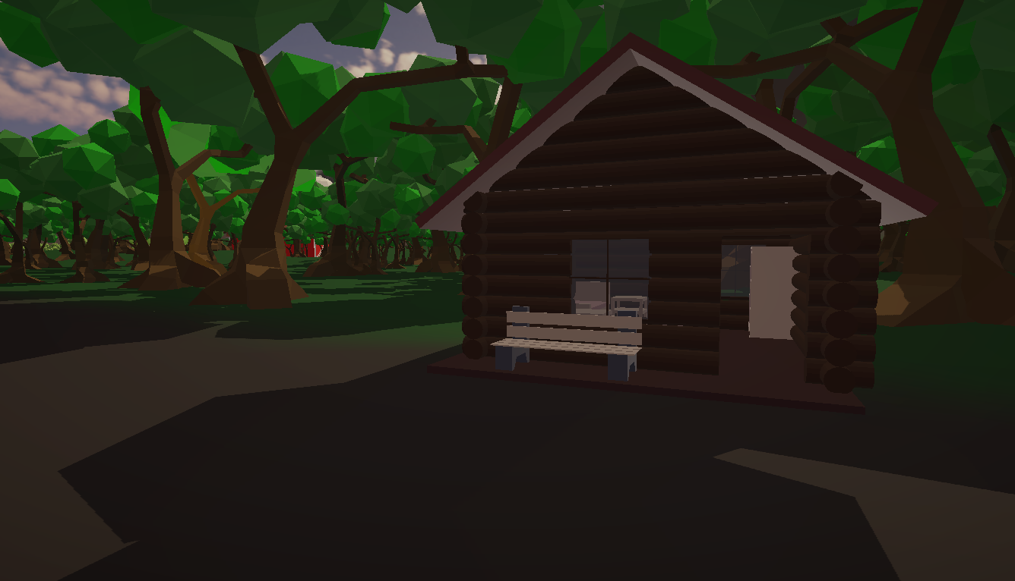
Présentation individuelle
2.5. Le troisième niveau
1 salle
Combinaison
Code

Slide 13
PRESENTATION UNITY

Slide 14
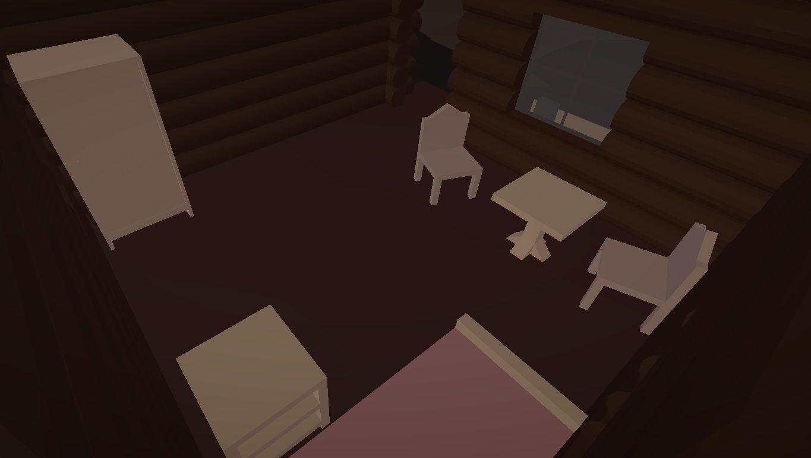
Présentation individuelle
2.6. • Interface | multijoueur | carte principale
Modification du menu principale
Ajout d’option et indication d’interaction possible
Echec d’une tentative d’amélioration

Slide 15
PRESENTATION UNITY

Slide 16
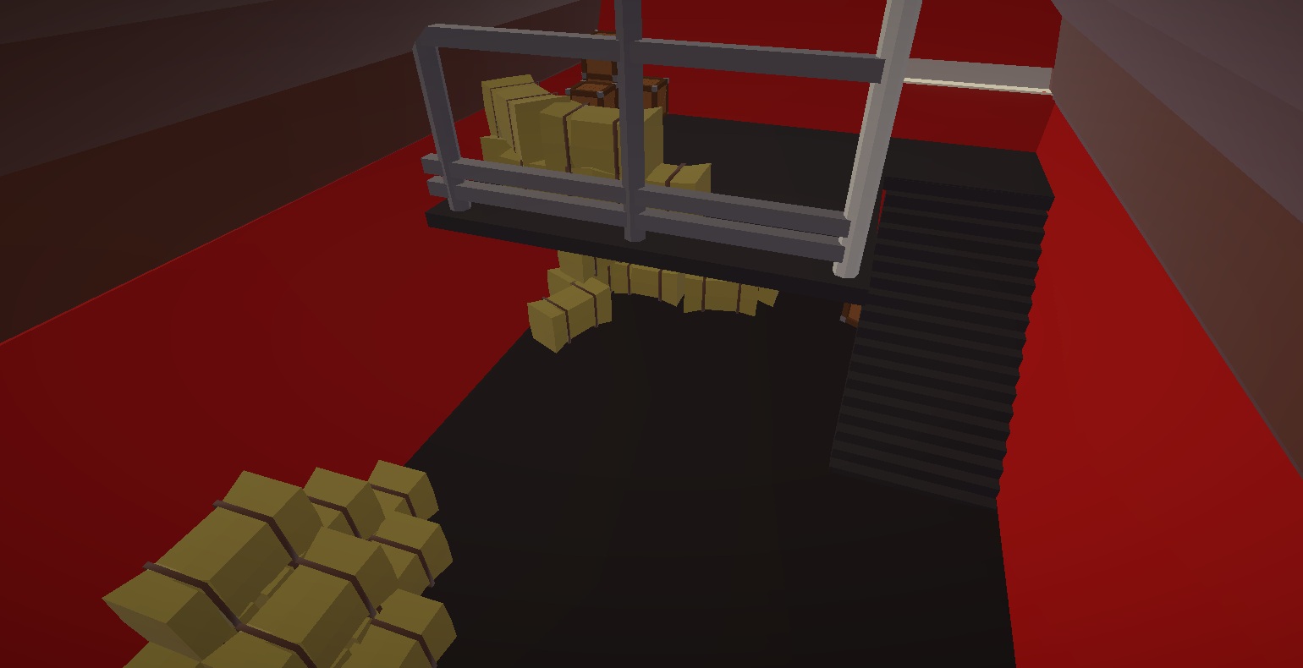
Présentation individuelle
2.7. Désinstallation : 1min
Démonstration

Slide 17
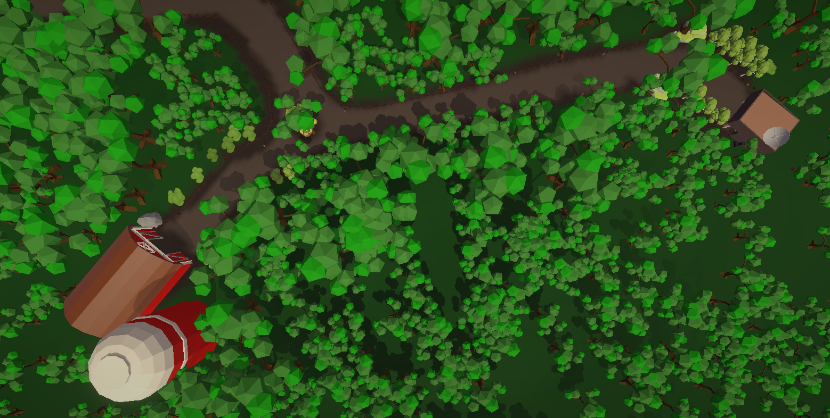
Présentation individuelle
2.8. Site Internet
Clarté maximum
Minimaliste
Contenu terminé
Téléchargement possible

Slide 18

PRESENTATION DU SITE

Slide 19
Conclusion

